Slide 1
수륙양용 지휘통제소 SW
변경 및 보완 요청 사항 1차(모터에이드) –
‘25.08.18

Slide 2
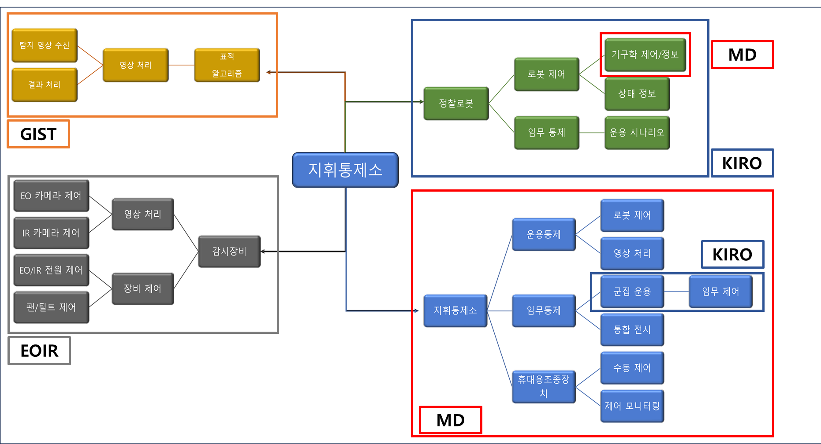
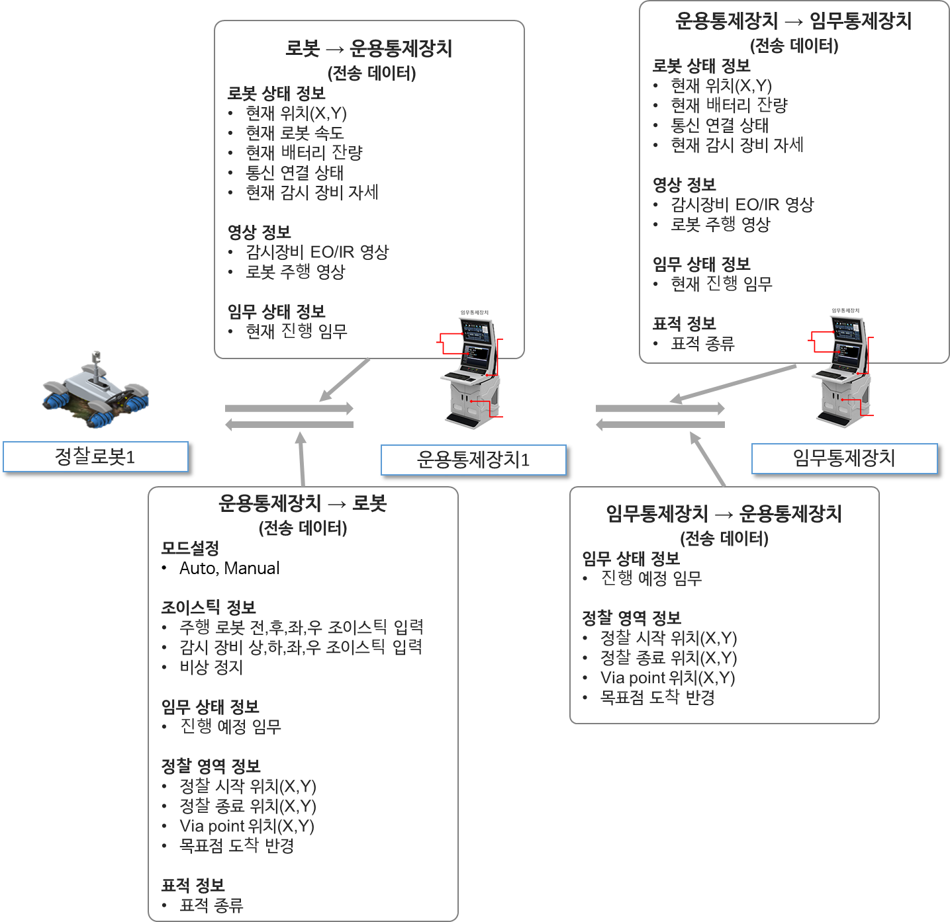
1. 시스템 구성
1.1 시스템 구성 제시(안)
1.2 시스템 구성 협의(안)

Slide 3
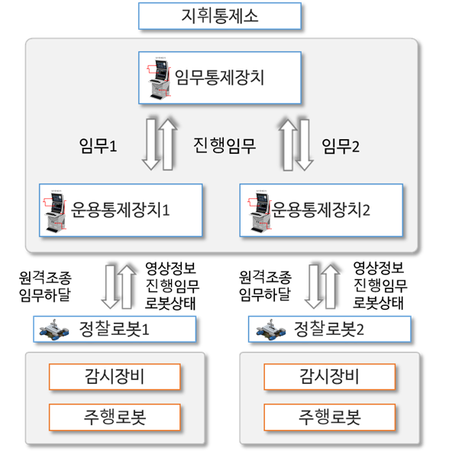
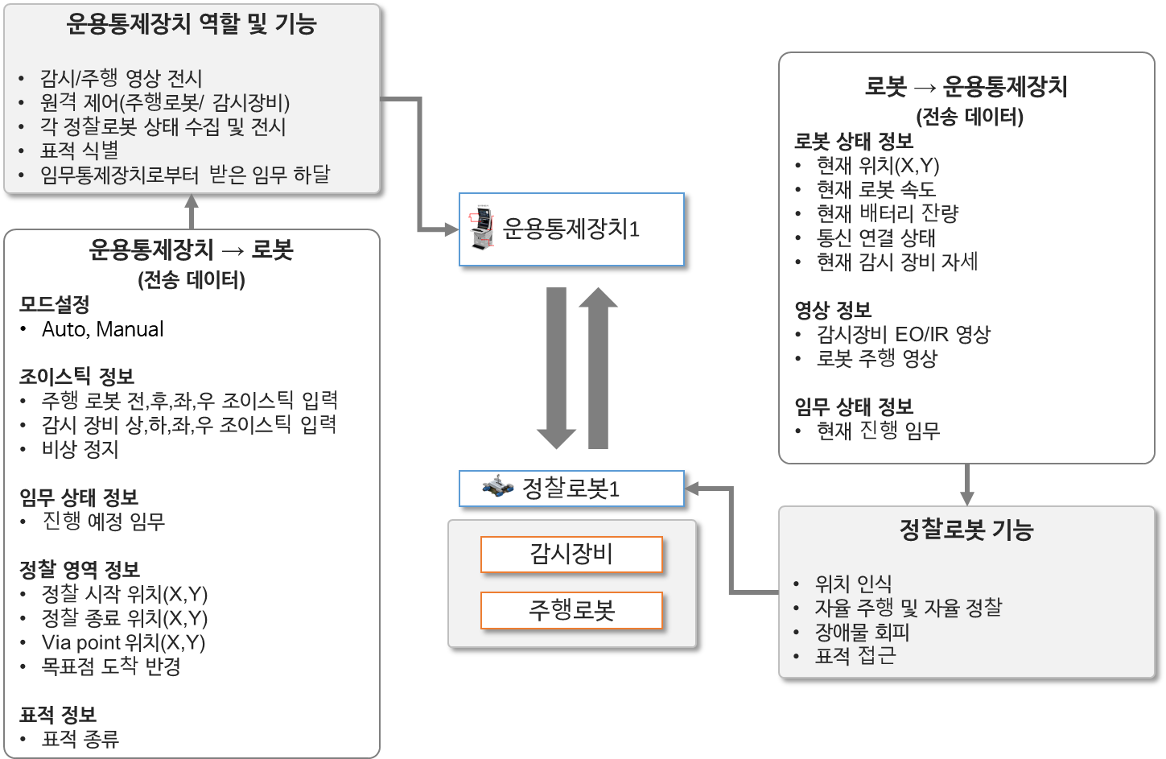
지휘통제시스템 개발방안 정립
한국로봇융합연구원
데이터 및 명령 전달 구조
주행로봇 조이스틱 회전 추가
감시장비 조이스틱 줌 인/아웃 추가
주행 로봇, 감시장비 분리해서 데이터 작성

Slide 4
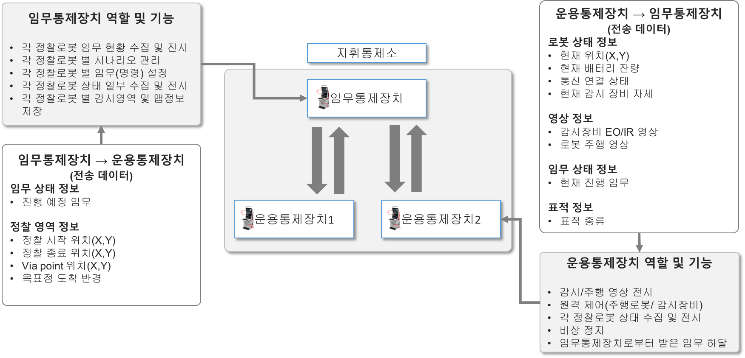
지휘통제시스템 개발방안 정립
한국로봇융합연구원
데이터 및 명령 전달 구조

Slide 5
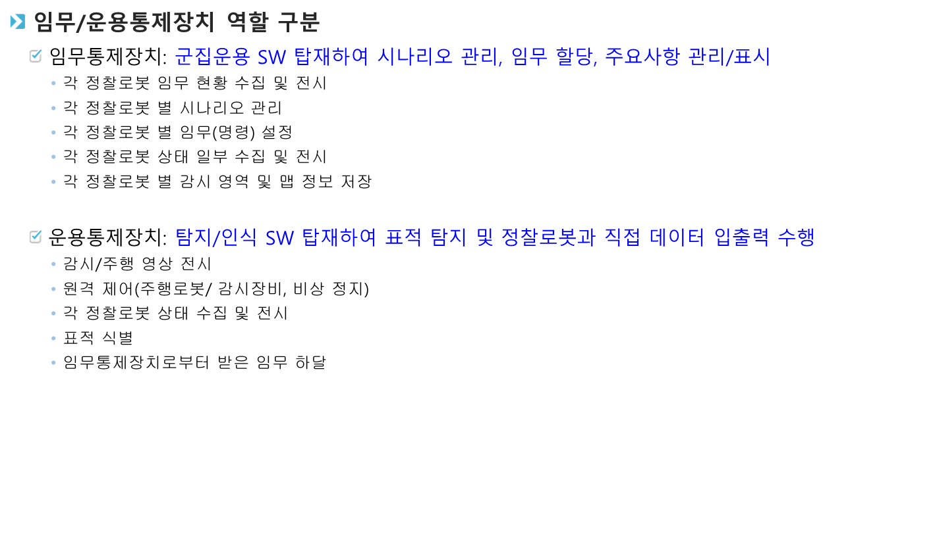
지휘통제시스템 개발방안 정립
㈜모션다이나믹스
지휘통제시스템 – 아키텍처

Slide 6
데이터 입출력 예시: 경유점 관리방안
한국로봇융합연구원
다중로봇 경유점 관리 Flow Chart
임무통제장치
운용통제장치
정찰로봇
Start
콘솔: 경로 지정
실시간 로봇 상태
수집 및 저장
로봇별 감시영역
정찰 시작
로봇의 현위치(x, y) 수신
폴더내
경로 파일 선택
이상로봇 식별
(센서, 배터리 등)
경유점 도달 여부 확인
운영 정찰로봇
대수 선정(k)
미도달 경유점 수집/저장
경유점 도달 처리
Yes
End
No
경유점 클러스터링
로봇 모드 변경
(대기/추가임무 할당)
모든 경유점
정찰 완료 여부 판단
각 로봇에 경유점 목록 전송

Slide 7
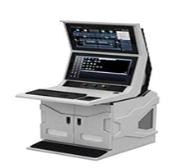
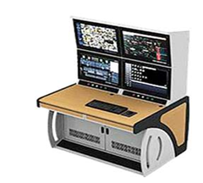
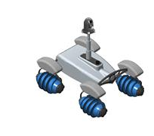
지휘통제시스템 역할 구분
한국로봇융합연구원
지휘통제시스템(임무/운영통제장치) 및 정찰로봇 역할 구분
지휘통제시스템
임무통제장치
운용통제장치
임무통제장치
- 각 정찰로봇 임무 현황 수집 및 전시
- 각 정찰로봇 별 시나리오 관리
- 각 정찰로봇 별 임무(명령) 설정
- 각 정찰로봇 상태 일부 수집 및 전시
- 각 정찰로봇 별 감시 영역 및 맵 정보 저장
운용통제장치
- 감시/주행 영상 전시
- 원격 제어(주행로봇/ 감시장비, 비상 정지)
- 각 정찰로봇 상태 수집 및 전시
- 표적 식별
- 임무통제장치로부터 받은 임무 하달
정찰 로봇
운용통제장치 간 통신
원격/ 자율 주행
주변환경 인식
기구학 연산

Slide 8
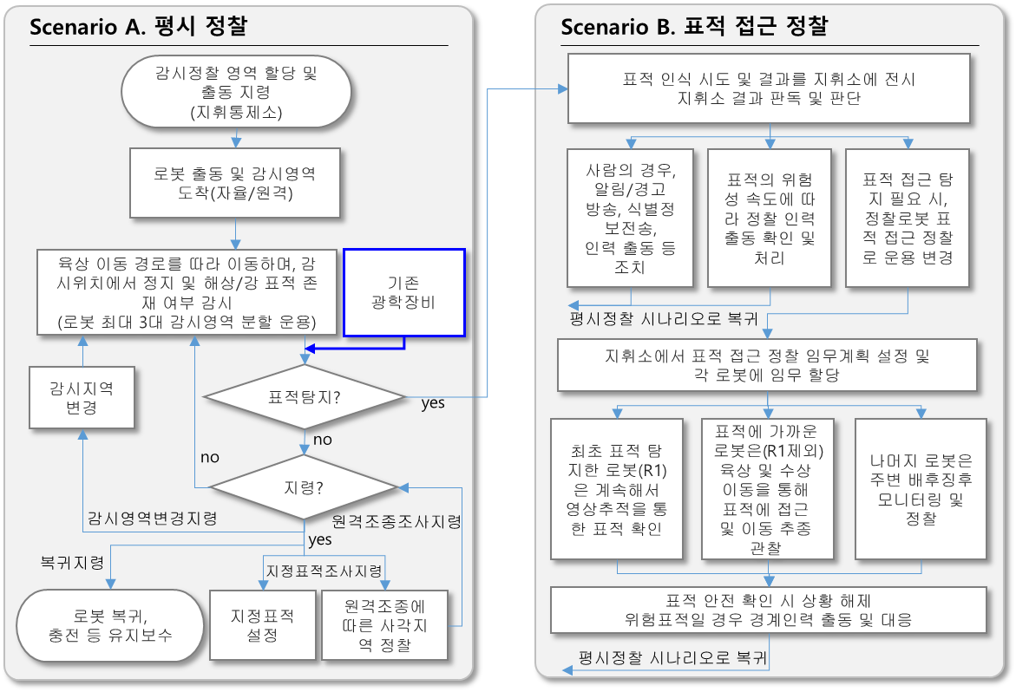
정찰로봇 운용 시나리오
한국로봇융합연구원
전체 시나리오 구성: 평시 정찰(응용연구단계), 표적 접근 정찰(시험개발단계)
1단계 목표인 평시정찰만 고려하여 임무관리 기능 설정

Slide 9
군집 운용 SW 요구 기능 도출
한국로봇융합연구원
평시정찰 시나리오 요구기능 도출
임무관리의 기능
로봇에 할당할 운용 모드
감시 영역 할당 기능
mode2
자율 이동 모드
로봇: 자율이동
감시장비: 상태체크
mode1
mode3
자율 감시(정찰) 모드
로봇: 자율이동
감시장비: 자율감시
원격 이동 모드
로봇: 리모트 이동
감시장비: 상태체크
mode4
표적 추적 모드
로봇: 정지
감시장비: 자동 트레킹
감시 영역 재할당 기능
자율 이동 모드
원격 이동 모드
경로 출발/도착점 설정
최단 경로 설정 기능
mode5
원격 감시(정찰) 모드
로봇: 리모트 이동
감시장비: 리모트 감시

Slide 10
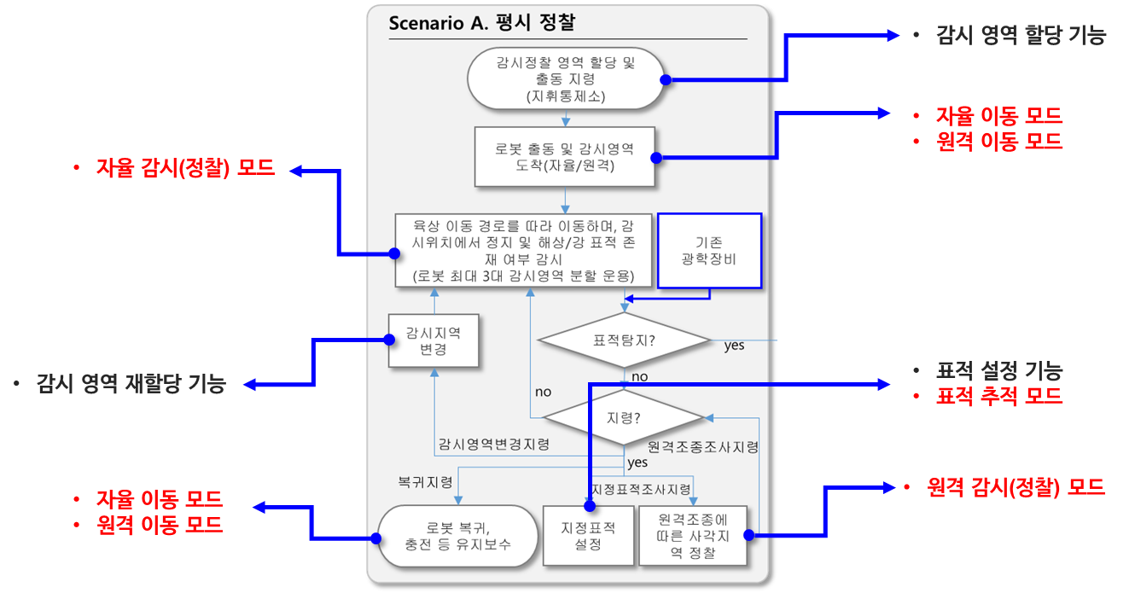
임무관리 SW 개요
한국로봇융합연구원
자율/원격 운용에 따른 모드 종류 및 기능
자율 운용 시 ➔ 임무통제 장치, 임무관리 SW 에서 관리
이동 모드 : 설정된 목표 via point 까지 자율 이동
감시 모드 : 설정된 감시 영역 내에서 이동하며 감시 정찰 진행
추적 모드 : 설정된 표적을 추적하며 정찰 진행
원격 운용 시 ➔ 원격 모드 설정 시 운용통제장치에서 관리
원격 이동 모드 : 원격 조종으로 목표점까지 이동
원격 정찰 모드 : 원격 조종으로 감시 정찰 진행
임무 모드 설정/관리 기능 필요
로봇상태 확인 필요
(임무수행 가능여부 등)

Slide 11
임무관리 SW 요구기능 정리
한국로봇융합연구원
주요 임무 운용 모드
주요기능
기능 | 역할 | 비고
자율 이동 | 설정된 목표 via point 까지 자율 이동
자율 감시 | 설정된 감시 영역 내에서 이동하며 감시 정찰 진행
자율 추적 | 설정된 표적을 추적하며 정찰 진행
기능 | 역할 | 비고
임무 모드 설정 | 각 로봇의 임무 수행 가능 여부 등 확인 자율운용모드 설정: 이동, 감시, 추적 | 로봇 상태 정보 필요
임무 관리(모든 로봇) | 현재 수행중인 임무의 상태 모니터링 임무의 실행/중지/변경 기능
임무 관리(선택된 로봇) | 선택된 로봇의 감시 영상 표시: EO, IR, 주행카메라 등 탐지/인식된 객체 정보 포함
감시영역 할당/재할당 | 자율 감시 운용을 위한 각 로봇별 감시 영역 할당 기능 | 감시 영영 맵정보 및 경로점이 사전 설정된 상태로 설계됨(CDR)
경로 시작/도착점 설정 | 이동/감시/추적에 필요한 로봇 이동경로의 출발/도착점 설정
최단 경로 설정 | 출발/도착점이 주어졌을 때, 최단 경로인 경로점 집합을 도출
표적 설정 기능 | 자율추적에 필요한 표적을 설정 표적설정은 2개 종류: 로봇에서 탐지된 객체, 기존광학장비에서 탐지된 객체

Slide 12
모드/기능별 분석
한국로봇융합연구원
자율이동 모드
설정된 목표 via point 까지 자율 이동
관리자
임무통제
운용통제 / 로봇
출발점은 로봇 인접 경로점으로 설정
로봇위치정보
모드(자율이동모드)
이동 경로점 리스트
도착지 정보
출발/도착 경로점 설정
최단경로설정
임무 관리
(모든 로봇)
도착점 선택
로봇/감시장비 운용
후보도착지 리스트
기능
보유데이터
목적지후보리스트 (e.g., 충전소 등)
지도 및
이동 경로점 리스트

Slide 13
모드/기능별 분석
한국로봇융합연구원
자율정찰 모드
설정된 목표 via point 까지 자율 이동
관리자
임무통제
운용통제 / 로봇
로봇 운용 수 선택
운용 로봇 수
감시영역 할당
/재할당
임무 관리
(모든 로봇)
도착점 도착 확인
로봇위치정보
감시영역 내 경로점(X,Y) 리스트
출발/도착점 재설정
모드(자율감시모드)
이동 경로점 리스트
출발/도착 경로점 설정
최단경로설정
임무 관리
(모든 로봇)
로봇/감시장비 운용
기능
보유데이터
목적지후보리스트 (e.g., 충전소 등)
지도 및
이동 경로점 리스트

Slide 14
모드/기능별 분석
한국로봇융합연구원
자율추적 모드(영상 추적)
설정된 표적을 추적하며 정찰 진행
관리자
임무통제
운용통제 / 감시장비
타깃 정보
타깃 탐지 감시 장비
탐지/인식된 객체 정보
(감시 장비)
임무 관리
(선택 로봇)
타깃 정보
탐지/인식된 객체 정보
(기존 광학 장비)
추적할 표적 선택
표적 설정
선택된 표적 정보
임무 관리
(모든 로봇)
모드(자율추적모드)
추적할 표적 정보
로봇/감시장비 운용
기능
보유데이터
목적지후보리스트 (e.g., 충전소 등)
지도 및
이동 경로점 리스트

Slide 15




임무통제 SW 입/출력 데이터
한국로봇융합연구원
: 각 장치에서 생성 및 전달하는 입/출력 데이터
: 임무통제 SW 기능
관리자 (GUI)
임무통제 SW
운용통제
로봇 /감시장비
운용통제장치 GUI 전시
및 임무통제장치로 전송
현재 로봇
위치(X,Y)
EO/IR 영상
선택한 로봇/감시장비
정보 전시
임무 관리
(선택 로봇)
탐지 표적
(표적 종류)
배터리 상태 정보
감시 장비 자세 정보
로봇 주행 영상
운용 로봇 수(n)
감시영역
할당 or 재할당
임무 명령
(실행/중지/변경)
원격모드 설정 시
통신
상태 정보
조이스틱
전,후,좌,우
목표점 선택(X,Y)
조이스틱
P-T-Z
출발/도착
경로점 설정
최단경로설정
설정된
운용 모드
추적 표적 설정
최단경로점 X,Y리스트
운용 모드 설정
표적 설정
임무 관리
(모든 로봇)
시작
/종료점
목적지 후보 제공
추적할
표적 정보
보유데이터
목적지후보리스트 (e.g., 충전소 등)
지도 및 이동 경로점 리스트

Slide 16
주요 입/출력 데이터 List
한국로봇융합연구원
입/출력 데이터 및 명령 관리
입/출력 데이터 List
NO | 데이터 구분 |  | 데이터 내용 | 값(단위) | 수신 주기 | 송/수신 방향
1 | 로봇 상태 정보 | 로봇 위치 정보 | 현재 위치(X,Y) | m | 상시 전달 (전송 주기 미정) | 로봇 → 운용통제장치 → 임무통제장치
2 |  | 속도 정보 | 현재 속도 | Km/h
 |  |  |  |  |  | 로봇 → 운용통제장치
3 |  | 배터리 상태 정보 | 현재 배터리 잔량 | %
 |  |  |  |  |  | 로봇 → 운용통제장치
4 |  | 신호 상태 정보 | 통신 연결 상태 | On/Off
 |  |  |  |  |  | 로봇 → 운용통제장치
5 |  | 감시장비 자세 정보 | 감시 장비 헤딩 방위각 | deg
6 | 영상 정보 | 감시 장비 영상 정보 | EO 카메라 이미지 | 0~255 , Pixel |  | 감시장비 → 운용통제장치 →임무통제장치
7 |  |  | IR 카메라 이미지 | 0~255 , Pixel |  | 감시장비 → 운용통제장치 →임무통제장치
8 |  | 로봇 주행 영상 정보 | EO 카메라 이미지 | 0~255 , Pixel |  | 감시장비 → 운용통제장치 →임무통제장치
9 | 원격 조종 정보 | 원격 모드 설정 | 현재 설정 모드 (Auto, Manual) | 0: Auto / 1: Manual | 원격 조작 모드 시 전달 | 운용통제장치 → 로봇/감시장비
 |  | 조이스틱 정보 | 로봇 전, 후,좌,우 입력 | 조이스틱 입력 패킷 | 원격 조작 모드 시 상시 전달
10 |  | 조이스틱 정보 | 로봇 전, 후진 입력 | 조이스틱 입력 패킷 | 원격 조작 모드 시 상시 전달
11 |  |  | 감시장비 P,T,Z 입력
12

Slide 17
주요 입/출력 데이터 List
한국로봇융합연구원
입/출력 데이터 및 명령 관리
입/출력 데이터 List
NO | 데이터 구분 |  | 데이터 내용 | 값(단위) | 수신 주기 | 송/수신 방향
13 | 임무 정보 | 임무 하달 정보 | 임무 명령 (실행/중지/변경) | 임무 이름 or 코드 | 임무 하달 시 | 임무통제장치 → 운용통제장치 → 로봇/감시장비
14 |  |  | 설정된 운용 모드 (이동, 감시, 추적) | 모드 이름 or 코드
 |  | 정찰 영역 정보 | 이동/정찰 시작 위치(X,Y) | m
15
16 |  |  | 이동/정찰 종료 위치(X,Y) | m
17 |  |  | 최단 경로점 리스트(X,Y) | m
18 |  |  | 목표점 도착 반경 | m
19 | 표적 정보 | 표적 5종 정보 | 탐지한 표적 정보 | 이름 or 코드 | 탐지 시 | 운용통제장치 → 임무통제장치
20 |  |  | 추적할 표적 정보 |  | 임무 하달 시 | 임무통제장치 → 운용통제장치
21 | 사용자 입력 정보 | GUI 입력 | 운용 모드 설정 (이동, 감시, 추적) | 모드 이름 or 코드 | 설정 시 | GUI → 임무통제장치
22 |  |  | 로봇 운용 수 | N

Slide 18
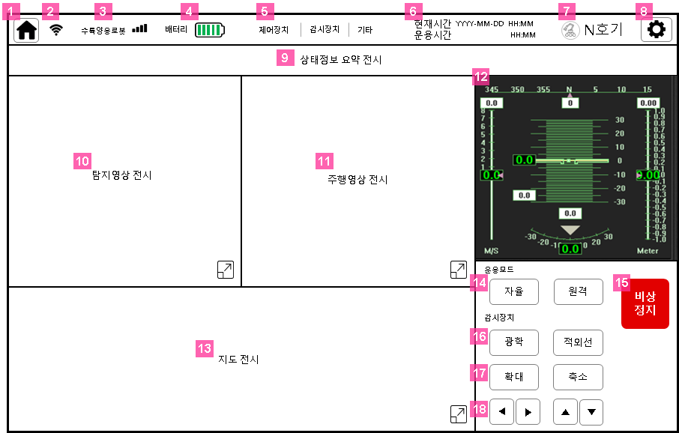
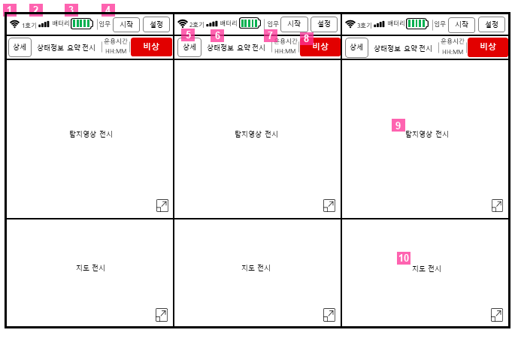
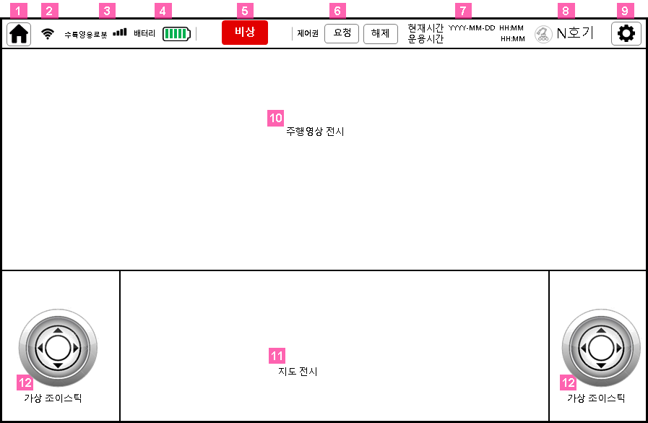
1. 시스템 구성
1.3 시스템 구성 초안 GUI 예시
운용통제장치 SW GUI
임무통제장치 SW GUI
휴대용조종장치 SW GUI

Slide 19
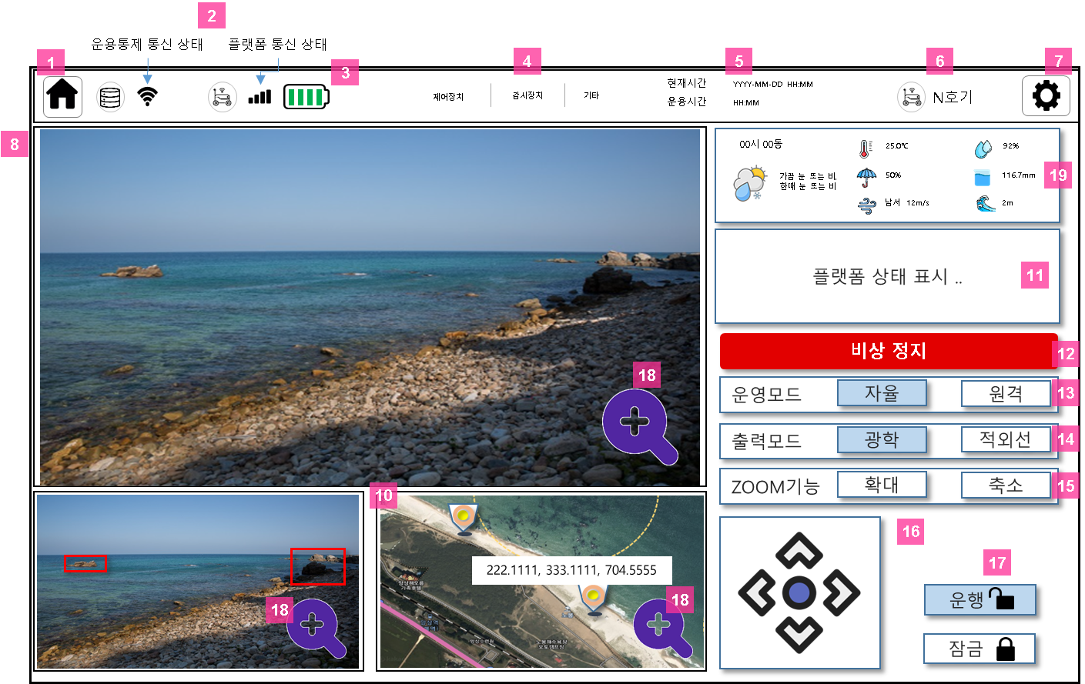
1. 시스템 구성
1.4 개발 소프트웨어 GUI 형태(1차, ~‘2508월 이전)

Slide 20
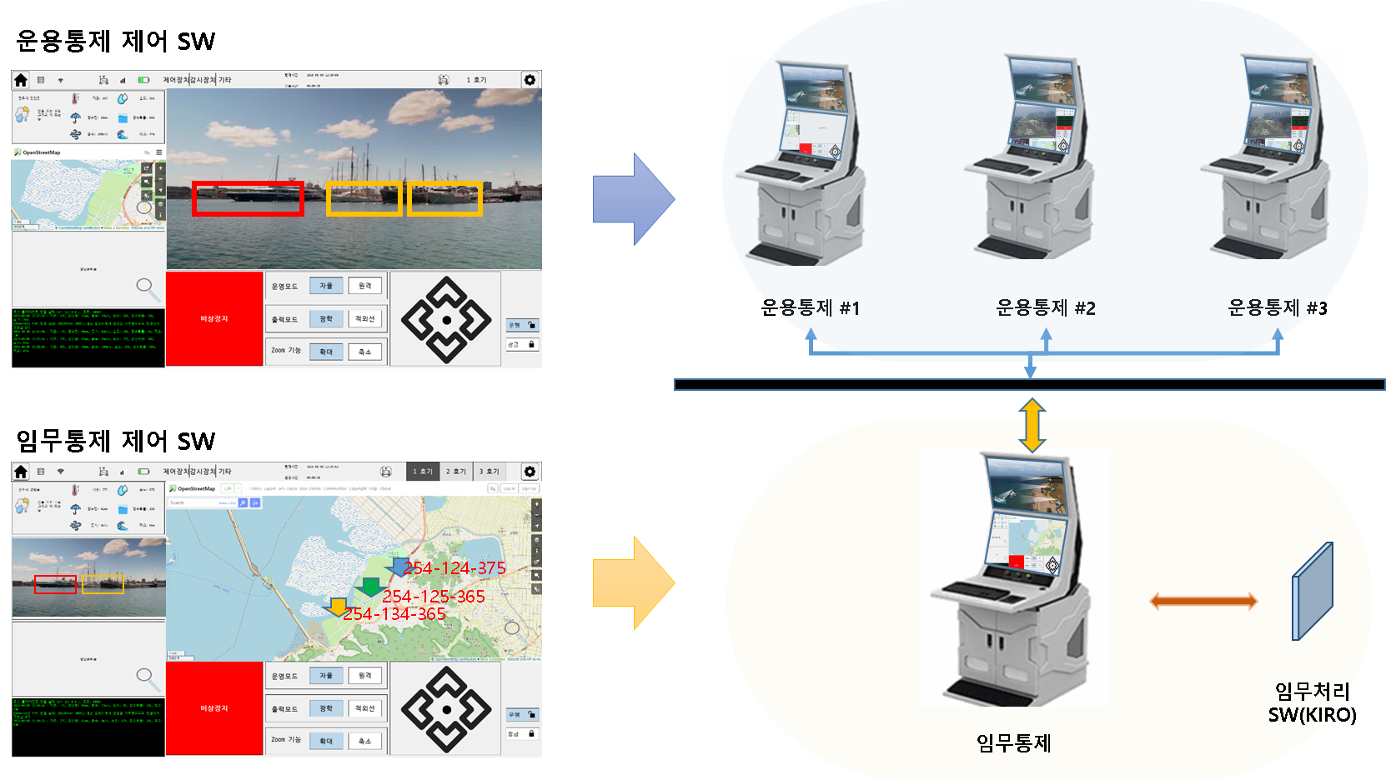
1. 시스템 구성
1.5 개발 소프트웨어 GUI 형태(2차, ~‘2508월 이후)

Slide 21
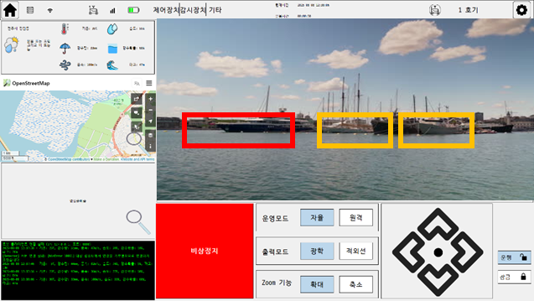
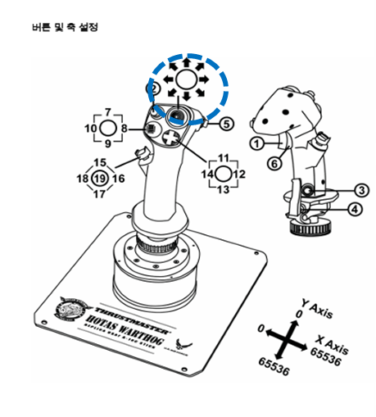
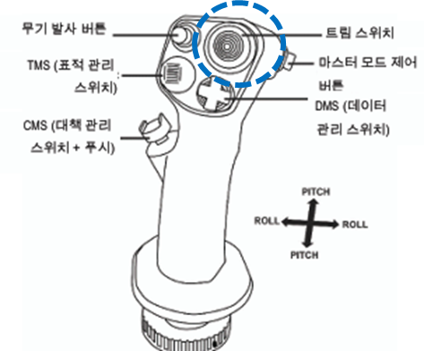
2. 변경 요청 사항
2.1 변경 요청 사항(1)
2.1.1 운용통제장치 – 조이스틱
- 트러스트마스터(TM)사 Hotas FilghtStick 적용 구동 변경 필요
- 조이스틱 맵핑 예상도
: Y축[전/후 주행모터명령], X축[좌/우 조향회전모터명령]
→ 전체 속도 리밋(주행:5km/h, 조향:60deg/s) 적용 후 변경 가능 보유
: 트림스위치[감시장비 팬(좌우회전, 360도)]
: DMS 버튼 11/12 [감시장비 틸트(상하각도, ±45도)]
→ 클릭 당 1~2도 적용 후 변경 가능 보유, 최대 상하 각도 재확인 중

Slide 22
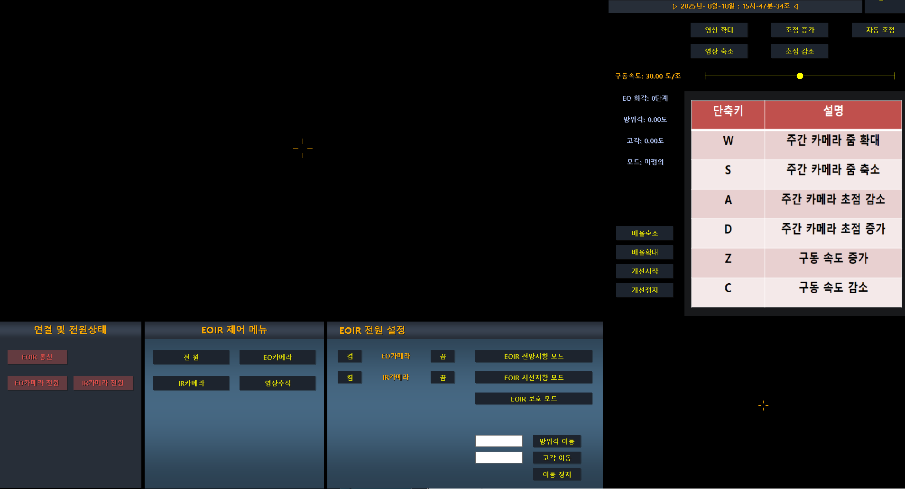
2. 변경 요청 사항
2.1 변경 요청 사항(2)
2.1.2 운용통제장치 – 감시장비
- 감시장비의 RTSP 주소 적용 사항 변경 필요(필수 반영)
: 현재 SW 적용 기능 출력모드 [광학/적외선] 변경 테스트 미적용 예상
→ 출력모드 [광학/적외선] 선택 시 영상전시 전환 필요
- RTSP 주소값(필수 반영)
: 광학(EO) [rtsp://ip주소:3000/eo] / [rtsp://ip주소:4000/ir]
: 감시장비측 주소 및 포트 고정 요청
- 상기 GUI 사항 변경 가능성 보유(보류)
: 광학/적외선 동시 UI전시 후 메인창 전환 형식 반영
메인 선택창
보조 대기

Slide 23
2. 변경 요청 사항
2.1 변경 요청 사항(3)
2.1.3 휴대용통제장치
- 태블릿 UI 적용 가상 조이스틱 추가 필요
- 제어권 요청/해제 기능 추가 필요(운용통제장치 충돌 방지)
→ 전체 UI 유지 가능(주행영상, 탐지영상[RTSP] 등),
태블릿 GUI 기준 가상 조이스틱 및 제어권 요청 등의 휴대용조종장치 전용 SW의 GUI 구성 적용 필요

Slide 24
2. 변경 요청 사항
2.1 변경 요청 사항(4)
2.1.4 임무통제장치 – 표적 인식 알림 서비스
- 표적알고리즘 연동 후 표적 인식 상태 값(데이터포맷) 확인 후 SMS 형식 API 기능 적용 필요
: 표적 인식 시 위험물 관련 문자 API 발송
→ KT 스마트메시지 활용 단문 SMS (MessageMTOTSMSOpen)
→ [web]발신 형식 문자 발송
- 문자메시지 api 세부 사항 확인 후 공유

Slide 25
3. 참조 사항
3.1 참조 사항(1)
3.1.1 임무통제장치 – 전시(디스플레이) 부분
- 탐지영상 전시 부분
: 각 호기 별 선택 전환 시 출력 사항 변경 가능 있음
→ 변경 시 3대 전체 탐지 영상 전시 변경
- 지도 전시 부분 3대 통합 전시 유지 가능 예상
3.1.2 과제 TRR 회의 진행
- TRR 회의 예정 9월 중 예상
: 전체 통합 연동 테스트 진행 중 내부 기능 및 디버깅 가능
→ 회의 진행 이후 보고서 작성 및 필요 사항 추가 요청 가능
- TRR 회의 종료 후 보완 필요 및 기타 요구사항 변경 가능
3.1.3 연동 테스트
- 현재 감시장비(RTSP) 영상 연동 확인
- 표적 알고리즘 연동 테스트 필요
: GIST 측 별도 협의 및 요청 시 공유 요청
→ 현재 Numpy 적용

